Slide 1


INSOMNIO EN ADULTO MAYOR: OPCIONES DE TRATAMIENTO
DR. JUAN MANUEL GONZALEZ MORENO Presidente de la SPMI Filial Trujillo

Slide 2
DEFINICIÓN:
ES UNA ALTERACIÓN DE LA CONTINUIDAD DEL SUEÑO ASOCIADA CON SOMNOLENCIA, FATIGA, CEFALEA Y OTROS SÍNTOMAS SOMÁTICOS, ASÍ COMO COMPROMISO DEL FUNCIONAMIENTO COGNITIVO U OCUPACIONAL; ALTERACIONES DEL ESTADO DE ÁNIMO.
MAYOR RIESGO DE ENFERMEDAD CARDIOVASCULAR, DEPRESIÓN Y DETERIORO NEUROCOGNITIVO.
CLEVELAND CLINIC JOURNAL OF MEDICINE VOLUME 92 • NUMBER 1 JANUARY 2025

Slide 3
EPIDEMIOLOGÍA
OCURRE HASTA UN TERCIO DE LA POBLACIÓN ADULTA EN TODO EL MUNDO.
HASTA EL 50%DE LOS ADULTOS MAYORES PUEDEN TENER DIFICULTAD PARA INICIAR O MANTENER EL SUEÑO,
ENTRE EL 12% Y EL 20% CUMPLEN LOS CRITERIOS DE INSOMNIO.
CLEVELAND CLINIC JOURNAL OF MEDICINE VOLUME 92 • NUMBER 1 JANUARY 2025

Slide 4
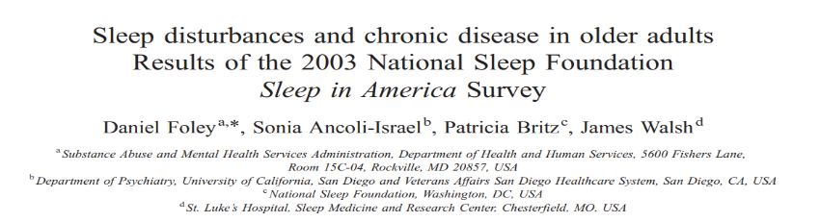
EPIDEMIOLOGÍA
Estudio de 6800 pacientes mayores (mayores de 65 años), 93 % presentaba una o más comorbilidades, siendo los más comunes la depresión, el dolor crónico, el cáncer, enfermedad pulmonar obstructiva crónica, las enfermedades cardiovasculares, el uso de medicamentos y factores asociados con el envejecimiento (jubilación, inactividad o cuidado de personas).
En el resto: movilidad reducida, la jubilación y la interacción social reducida son fuentes de alteraciones del sueño.
Journal of Psychosomatic Research 56 (2004) 497 – 502

Slide 5
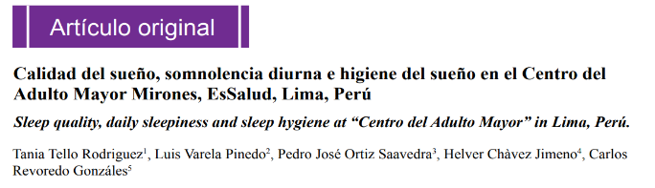
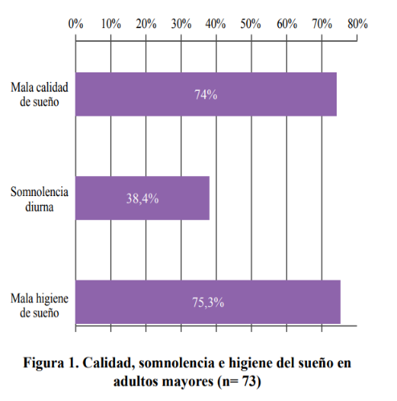
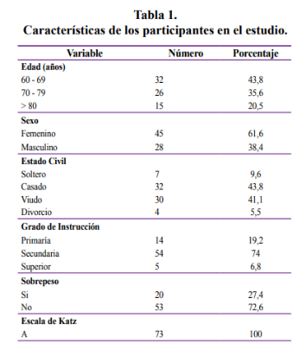
EPIDEMIOLOGÍA
Se estudiaron 73 adultos mayores, la media de edad fue de
71,8 años (DE: 7,5)
Acta Med Per 26(1) 2009

Slide 6
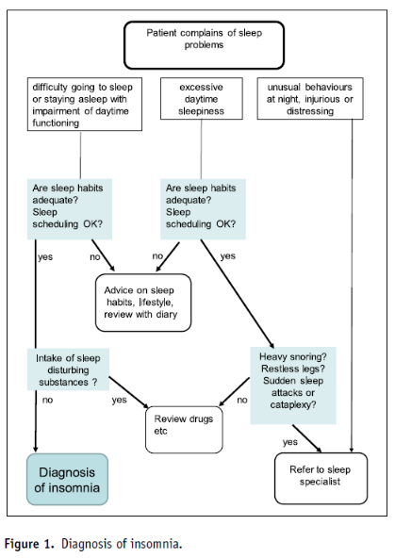


CRITERIOS DIAGNÓSTICOS
Dificultad para dormir que ocurre al menos 3 veces por semana durante al menos 3 meses y causa alteraciones diurnas como fatiga, irritabilidad y disfunción cognitiva.

Slide 7
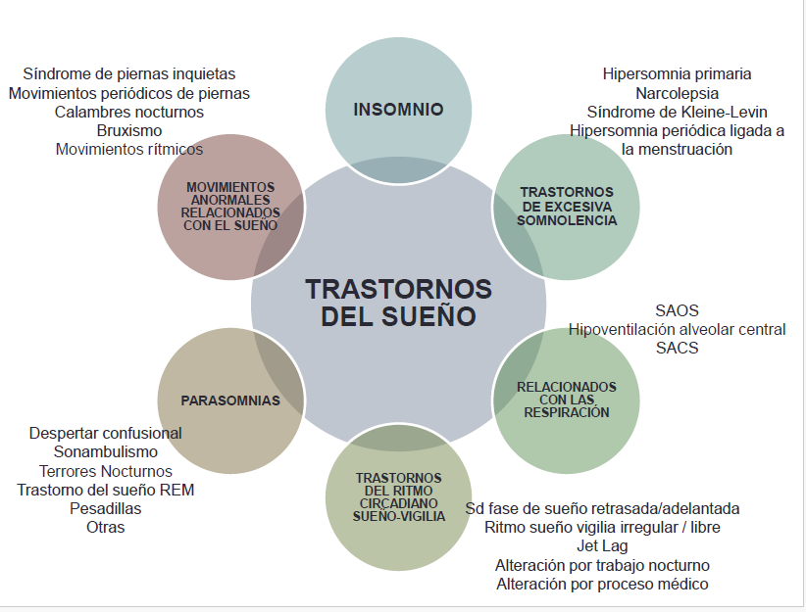

Slide 8
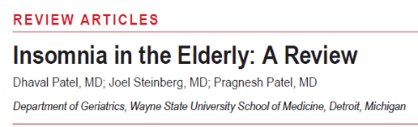
DIAGNÓSTICO
La evaluación y el diagnóstico del insomnio son clínicos y se basan en una historia clínica completa de los problemas de sueño y las comorbilidades relevantes, obtenida de los pacientes, sus parejas y/o cuidadores.
DIARIO DE SUEÑO:
Registrar los aspectos temporales del sueño (hora a la que el paciente se acuesta, intentos de dormir, hora de despertarse y hora final al levantarse),
Los aspectos cuantitativos (latencia del inicio del sueño, número y duración de los despertares, estado de vigilia tras el inicio del sueño, tiempo total de sueño).
Los aspectos cualitativos (calidad subjetiva del sueño, satisfacción).
J Clin Sleep Med. 2018;14(6):1017–1024

Slide 9
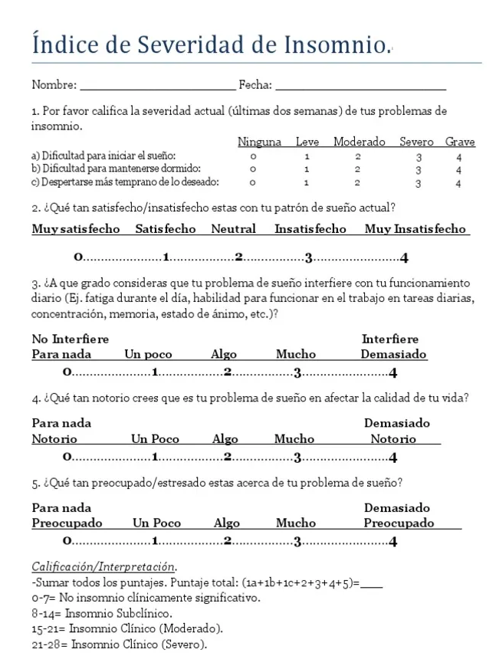


Slide 10
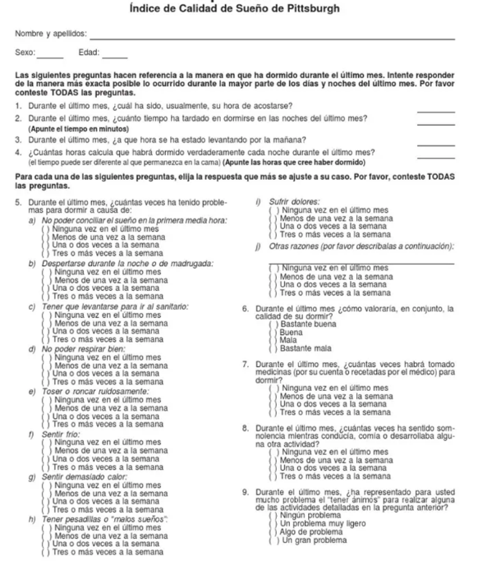


Slide 11
RITMO CIRCADIANO NORMAL DEL ADULTO Y FISIOLOGÍA DEL SUEÑO
Los ritmos circadianos oscilan durante las 24 horas y afectan los procesos fisiológicos, incluido el ciclo sueño-vigilia. El ritmo circadiano es modulado por el ciclo de luz-oscuridad y el tiempo de 24 horas del entorno a través de estímulos externos, denominados zeitgebers (exposición a la luz, las actividades sociales y el ejercicio).
El núcleo supraquiasmático en el hipotálamo anterior es un regulador clave de la homeostasis del ritmo circadiano.
La luz que llega a las células ganglionares de la retinase transmite al núcleo supraquiasmático, que luego inhibe la secreción de melatonina de la glándula pineal.
A medida que la luz se desvanece al final del día, un aumento progresivo en los niveles de melatonina conduce a la aparición de somnolencia nocturna.

Slide 12
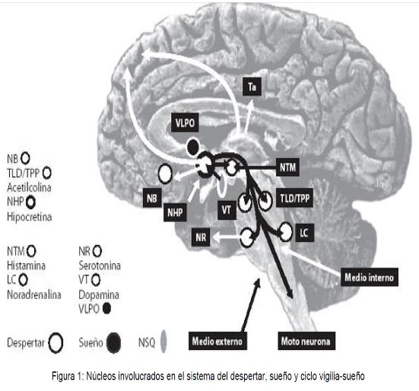
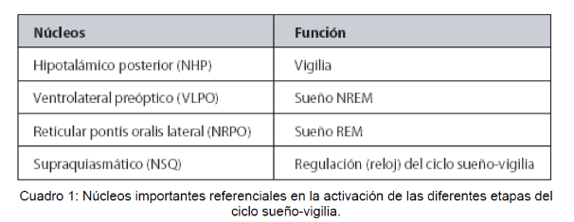
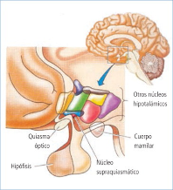
RITMO CIRCADIANO NORMAL DEL ADULTO Y FISIOLOGÍA DEL SUEÑO
Rev. Ecuat. Neurol. Vol. 15, No 23, 2007

Slide 13
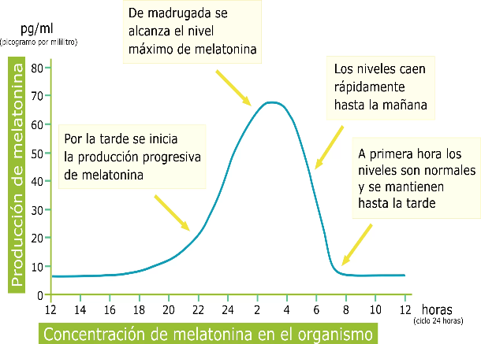
RITMO CIRCADIANO NORMAL DEL ADULTOY FISIOLOGÍA DEL SUEÑO
https://recharge.energy/melatonina-para-dormir/

Slide 14
ARQUITECTURA DEL SUEÑO
Sueño NREM se divide en las etapas NREM1, NREM2 y NREM3:
• La etapa NREM1 es un sueño ligero en el que despertarse es muy fácil
• La etapa NREM2 se caracteriza por ondas cerebrales más lentas, sueño más profundo, temperatura corporal más baja y frecuencia cardíaca más baja
• La etapa NREM3 es el sueño profundo, también conocido como sueño de ondas lentas o delta, durante el cual se cree que se produce la reparación de tejidos y el fortalecimiento inmunológico
Sueño REM, que sigue a la etapa NREM3, predomina durante la segunda mitad de la noche y se caracteriza por los sueños y la atonía muscular; se cree que gran parte de la consolidación de la memoria ocurre durante el sueño REM.
https://es.slideshare.net/slideshow/mesonessueno-1pptx/258632811

Slide 15
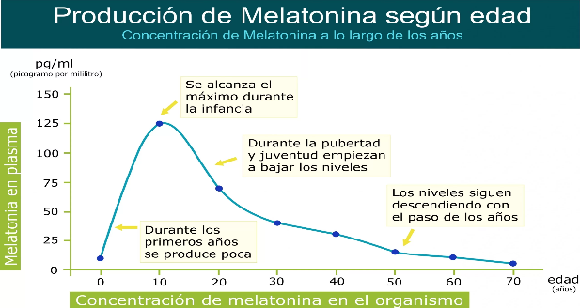

CAMBIOS NORMALES RELACIONADOS CON LA EDAD
Los adultos mayores tienen niveles séricos de Melatonina más bajos que en personas jóvenes.
Cambios en el Ritmo Circadiano: los adultos mayores tienen un inicio más temprano de somnolencia por la noche y un despertar más temprano por la mañana.
Los factores psicosociales también pueden afectar el sueño, con efectos en la higiene del sueño y los zeitgebers: ya no tienen horarios regulares y pueden estar socialmente aislados, pueden ser más propensos a horarios irregulares para acostarse, a dormir más siestas y a tener malos hábitos de sueño.
La falta de horarios y el aislamiento pueden limitarla exposición a los elementos naturales de la época, como la luz y las actividades sociales.

Slide 16
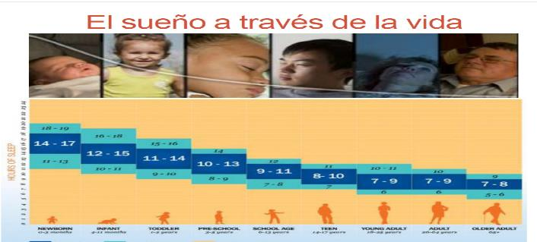
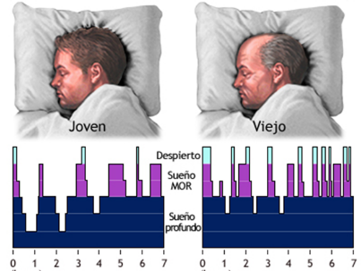
CAMBIOS NORMALES RELACIONADOS CON LA EDAD
Disminuye el tiempo que pasan en el sueño NREM3 y REM de ondas lentas, fases que se asocian con la recuperación cognitiva y la mejora de la memoria y el aprendizaje.
Los adultos mayores se despiertan con más frecuencia después del inicio del sueño, lo que resulta en un mayor tiempo despierto.
Les lleva a los adultos mayores más tiempo que a las personas más jóvenes conciliar el sueño inicialmente, lo que se conoce como latencia del sueño.
Hay una disminución de la eficiencia del sueño ( porcentaje de tiempo que se pasa durmiendo mientras se está en la cama). La mayoría de estos cambios se estabilizan a los 60 años. La disminución de la eficiencia del sueño se asocia con una mayor morbilidad. La necesidad de dormir no disminuye con la edad, pero los cambios en la fisiología y la arquitectura del sueño, especialmente la disminución de la eficiencia del sueño, pueden hacer que sea más difícil dormir lo suficiente.

Slide 17
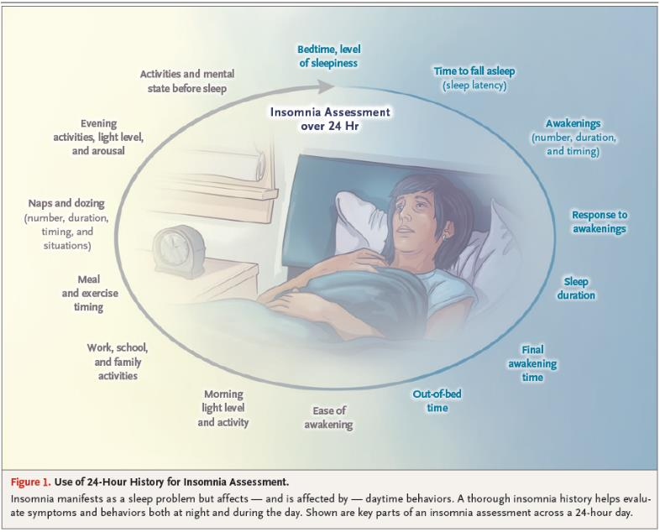

DETECCION Y EVALUACIÓN DEL INSOMNIO
El paciente debe tener un DIARIO DEL SUEÑO; vale decir registrar por 1 o 2 semanas la hora a la que se van a dormir, la hora aproximada a la que se quedan dormidos, la hora a la que se despierta, la hora a la que se levanta de la cama y las siestas.

Slide 18

DETECCION Y EVALUACIÓN DEL INSOMNIO
Los pacientes deben registrar el consumo de cafeína, alcohol, medicamentos recetados o drogas ilegales, e informar si utilizan dispositivos electrónicos o realizan actividades estimulantes antes de acostarse.

Slide 19
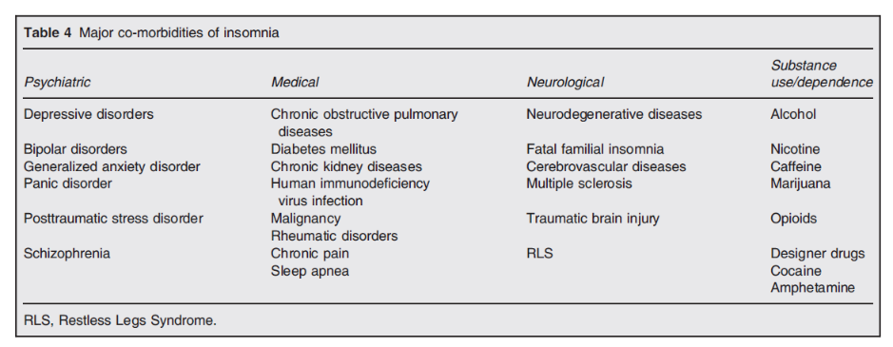
DETECCION Y EVALUACIÓN DEL INSOMNIO
Descartar otras condiciones que puedan contribuir al insomnio, como apnea del sueño, enfermedad psiquiátrica no tratada, trastornos endocrinos, trastornos neurológicos, enfermedad pulmonar obstructiva crónica, asma, insuficiencia cardíaca y enfermedad por reflujo gastroesofágico.

Slide 20
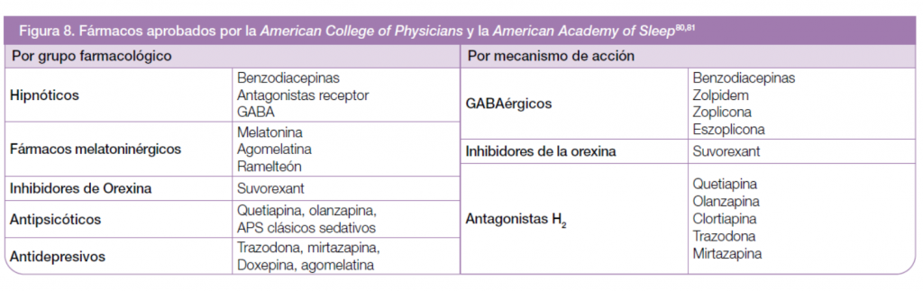
TRATAMIENTO FRAMACOLÓGICO
La medicación se reserva para pacientes en quienes la terapia cognitivo conductual para el insomnio (TCC) ha fallado.
Tanto los médicos como los pacientes pueden preferirla “solución rápida” de la medicación.
Muchos medicamentos de uso común tienen riesgos significativos y poca eficacia establecida.
https://www.auladelafarmacia.com/actualizacion-en-salud-mental-insomnio/?reg=1

Slide 21
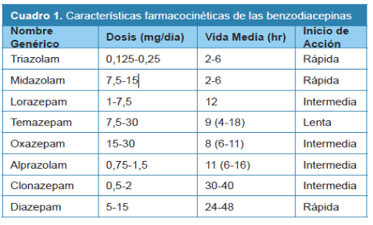
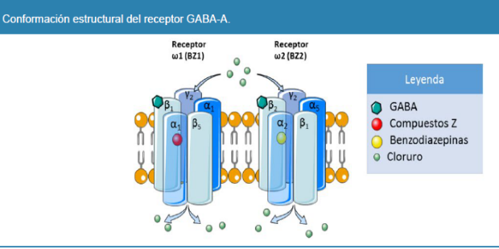
HIPNÓTICOS AGONISTAS DE LOS RECEPTORES DE BENZODIAZEPINAS: BENZODIAZEPINAS
Las benzodiazepinas se han utilizado durante varias décadas para tratar el insomnio.
Son eficaces para el tratamiento a corto plazo del insomnio, pero los adultos mayores tienen una mayor sensibilidad a los efectos adversos de las benzodiazepinas.
Las benzodiazepinas aumentan el riesgo de problemas cognitivos, delirio, caídas, accidentes y fracturas.
Muchos de estos fármacos estén en la Lista de criterios de Beers de medicamentos que se deben evitar o que representan un mayor riesgo en los adultos mayores.

Slide 22
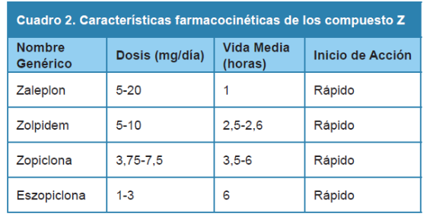
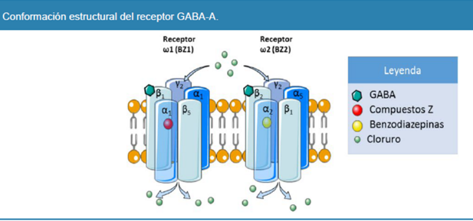

HIPNÓTICOS AGONISTAS DE LOS RECEPTORES DE BENZODIAZEPINAS: NO BENZODIAZEPINAS (Fármacos Z)
Los Fármacos Z se presentaron como hipnóticos prometedores que revolucionarían el tratamiento del insomnio, debido a su efectividad, baja incidencia de efectos adversos y su reducido potencial para desarrollar dependencia y abuso..
Los efectos sedativos de los compuestos Z se deben a su mayor afinidad por la subunidad α1, mientras que los escasos efectos ansiolíticos y relajantes se deben a su poca afinidad por las subunidades α2, α3 y α5.

Slide 23
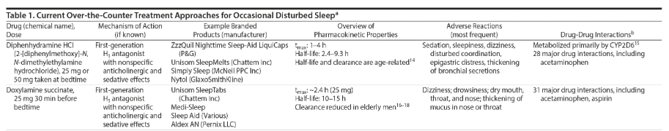

ANTIHISTAMÍNICOS
En el sistema nervioso central, la Histamina actúa como un neurotransmisor excitador al unirse al receptor H1.
La DIFENHIDRAMINA y la DOXILAMINA, tienen efectos anticolinérgicos importantes y también están contraindicados en adultos mayores debido al riesgo de caídas y confusión.
Su uso está asociado a somnolencia diurna, alteraciones psicomotoras, delirium, tolerancia con uso repetido, mareos, mucosas resecas, visión borrosa, retención urinaria, estreñimiento entre otros efectos anticolinérgicos.
Prim Care Companion CNS Disord 2015;17(6):doi:10.4088/PCC.15r01798

Slide 24
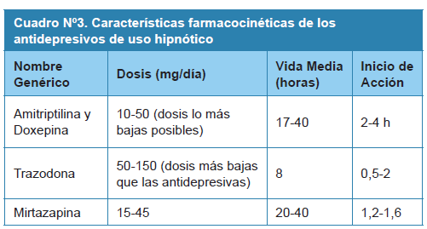
ANTIDEPRESIVOS Y ANTIPSICÓTICOS
Los médicos han aprovechado durante mucho tiempo el efecto sedante de muchos psicotrópicos para tratar el insomnio.
Los psicotrópicos tienen pocas o ninguna propiedad adversa con su descontinuación.
Antidepresivos: los tricíclicos (p. ej., amitriptilina, nortriptilina y doxepina) y los heterocíclicos (p. ej., mirtazapina y trazodona), se recetan comúnmente para tratar el insomnio.

Slide 25


AMITRIPTILINA
Antidepresivo tricíclico, que se ha utilizado fuera de indicación en dosis bajas (10 a 25 mg) para tratar el insomnio.
Actúa principalmente sobre los receptores H1 de histamina, aunque es probable que tenga cierto antagonismo serotoninérgico y colinérgico.
Se utiliza en pacientes con síndromes de dolor, donde puede mejorar indirectamente el sueño al aliviar el dolor.
En dosis más altas, los efectos anticolinérgicos son comunes y pueden incluir retención urinaria, estreñimiento, boca seca, visión borrosa, hipotensión ortostática y confusión.

Slide 26


MIRTAZAPINA
Un antidepresivo con un fuerte antagonismo5-HT2, pocas interacciones farmacológicas y propiedades estimulantes del apetito, se utiliza a menudo para tratar el insomnio, particularmente en pacientes con depresión.
Mejora en la latencia del sueño, la eficiencia del sueño y una disminución de los despertares después de 2 semanas de tratamiento.
No se recomienda para el tratamiento del insomnio en pacientes que no tienen depresión.

Slide 27
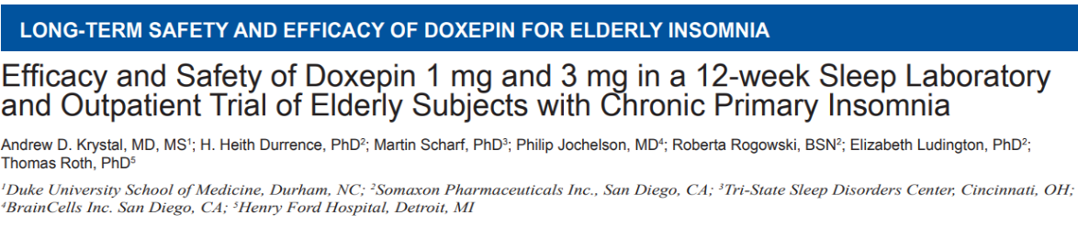
DOXEPINA
Es un antidepresivo tricíclico que tiene una alta afinidad por los receptores histaminérgicos (H1) en dosis bajas(<10 mg), actuando eficazmente como antagonista selectivo del receptor H1.
Es el único antidepresivo aprobado por la FDA para el insomnio.
Está indicado (dosis de 3 o 6 mg) para pacientes que tienen dificultad para permanecer dormidos o que experimentan despertares tempranos por la mañana.

Slide 28
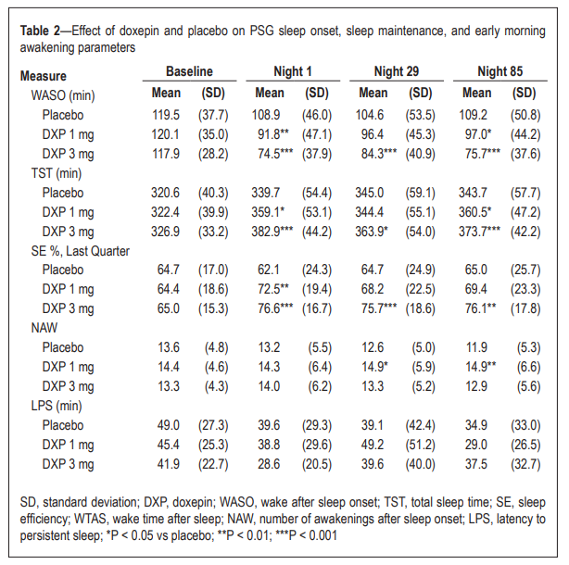
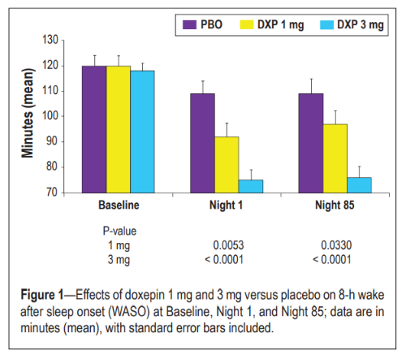
DOXEPINA
SLEEP 2010;33(11):1553-1561.

Slide 29
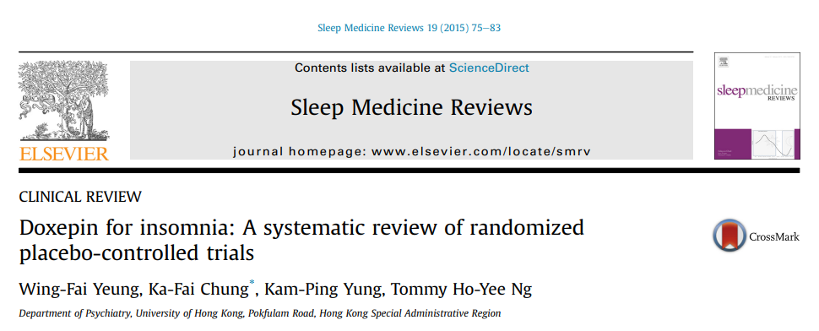
A dosis bajas(< 10 mg diarios) en poblaciones mayores (≥ 65 años) mostraron que tenía una ventaja sobre el placebo para el mantenimiento y la duración del sueño, pero no para la iniciación del sueño.

Slide 30

QUETIAPINA
Es un fármaco sedante heterocíclico aprobado para el tratamiento de la esquizofrenia y el trastorno bipolar,
Este antipsicótico atípico se han utilizado para tratar el insomnio a pesar de la escasa evidencia de ensayos controlados. Los antipsicóticos pueden causar efectos secundarios metabólicos, síntomas extrapiramidales y discinesia tardía
En los adultos mayores, tienen un mayor riesgo de accidente cerebrovascular y muerte cardíaca súbita. Dados estos efectos potenciales, los antipsicóticos no deben utilizarse para tratar el insomnio en ausencia de una indicación primaria como la psicosis.

Slide 31
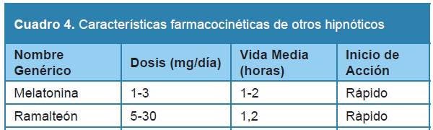
MELATONINA Y AGONISTAS DE LA MELATONINA
La producción intrínseca de melatonina disminuye con la edad, de ahí la razón para usar medicamentos que mejoran la melatonina para tratar el insomnio.
En los Estados Unidos, la melatonina se puede adquirir sin receta y no está regulada. En Europa, una formulación de liberación prolongada de 2 mg de melatonina está aprobada para el insomnio en adultos mayores
El RAMELTEÓN (8 mg), un agonista del receptor de melatonina de MT1 y MT2
La melatonina o el ramelteon administrados a personas mayores con insomnio mejoraron el tiempo total de sueño objetivo, la latencia del sueño y la calidad subjetiva del sueño.

Slide 32
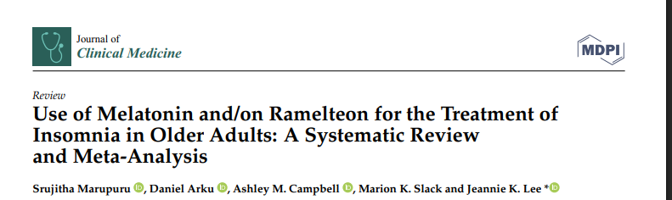
Un metaanálisis europeo encontró que tanto la melatonina de liberación prolongada como el Ramelteon son más eficaces que el placebo para los síntomas del insomnio en adultos
Los pacientes que recibieron melatonina o ramelteon también tuvieron un aumento en el tiempo total de sueño (21 minutos) en relación con el placebo.
J. Clin. Med. 2022, 11, 5138. https://doi.org/10.3390/jcm11175138

Slide 33

TRATAMIENTO NO FARMACOLÓGICO
La terapia cognitivo conductual (TCC) se reconoce como el estándar de oro y el tratamiento de primera línea para el insomnio en pacientes jóvenes y mayores.
Setenta pacientes fueron derivados para evaluación, de los cuales 62 eran elegibles para la TCC-I; 34 comenzaron la TCC-I y 29 completaron un ciclo completo de tratamiento.
Después de la TCC-I, dos tercios de los pacientes cumplieron los criterios mejoría del índice de gravedad del insomnio; y tres quintos para la remisión del insomnio.
La mayoría de los pacientes tuvieron una mejora sostenida en sus síntomas de insomnio objetivo y en la eficiencia del sueño.
Clin Gerontol . 2024 May-Jun;47(3):507-514.

Slide 34
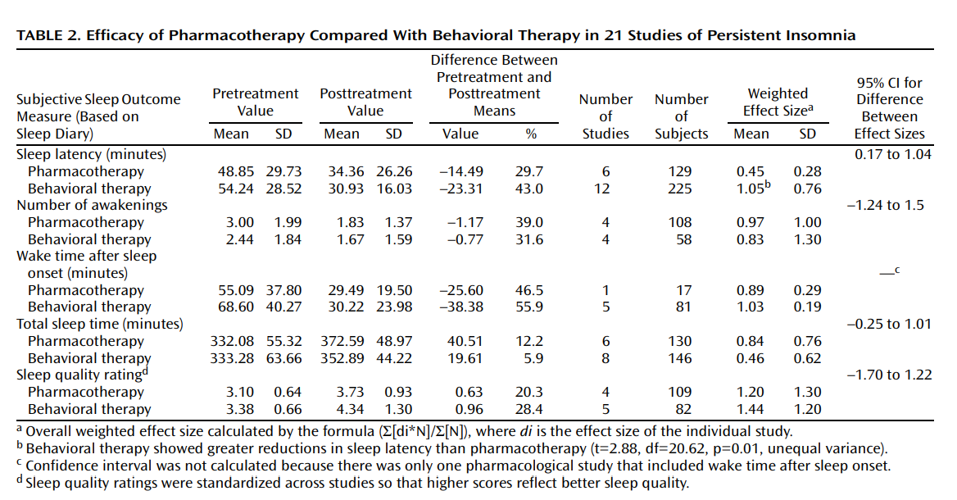
TRATAMIENTO NO FARMACOLÓGICO
Am J Psychiatry 159:1, January 2002

Slide 35
TRATAMIENTO NO FARMACOLÓGICO
La TERAPIA COGNITICA CONDUCTUAL aborda conductas y cogniciones desadaptativas que perpetúan el insomnio. Incorpora psicoeducación, higiene del sueño, control de estímulos, restricción del sueño, entrenamiento de relajación y técnicas de terapia cognitiva, como la reestructuración cognitiva.
Un curso de TCC generalmente requiere de 6 a 10 sesiones que se imparten semanal o quincenalmente. Los diarios de sueño se utilizan para establecer una línea de base, realizar intervenciones conductuales y monitorear la respuesta al tratamiento.

Slide 36


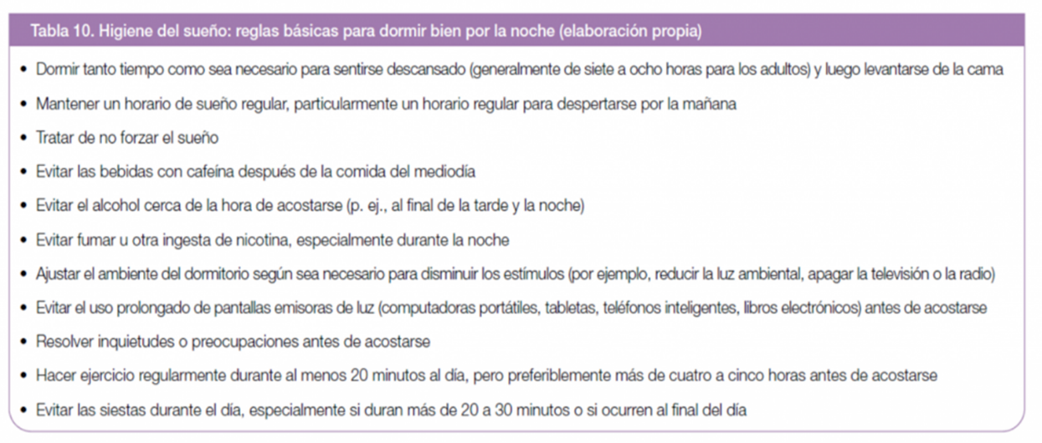
HIGIENE DEL SUEÑO
OBJETIVO: Promover un sueño saludable

Slide 37

INTERVENCIONES DE CONTROL DE ESTÍMULOS
Son acciones que fortalecen la asociación entre la cama y el sueño.
Con el tiempo, la relación entre la cama y la ansiedad se fortalece, lo que lleva al insomnio condicionado, y el dormitorio se asocia con la vigilia y la frustración.
Acostarse solo cuando se tiene sueño,
Levantarse de la cama si no se está dormido en 15 a 20 minutos
Usar la cama solo para dormir y tener relaciones sexuales.
“El desarrollo y mantenimiento del insomnio es una conducta aprendida”

Slide 38
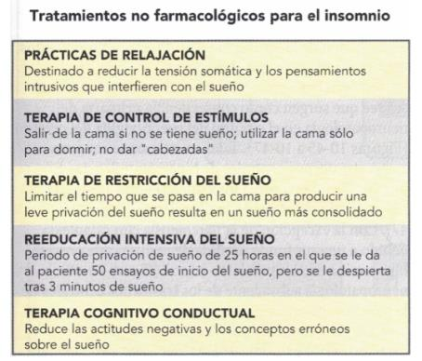
RESTRICCIÓN DEL SUEÑO
Es una forma de aumentar la eficiencia del sueño.
Inicialmente, los pacientes limitan el tiempo en cama a las horas aproximadas que han dormido y luego aumentan gradualmente el tiempo en cama a medida que mejora la eficiencia del sueño
La restricción del sueño puede inicialmente disminuir el tiempo total de sueño y aumentar la fatiga diurna, pero después de varios días conducirá a una menor latencia del sueño (tiempo para conciliar el sueño) y a menos despertares nocturnos.
https://kibbutzpsicologia.com/trastornos-del-sueno-de-la-vigilia-y-su-tratamiento/

Slide 39
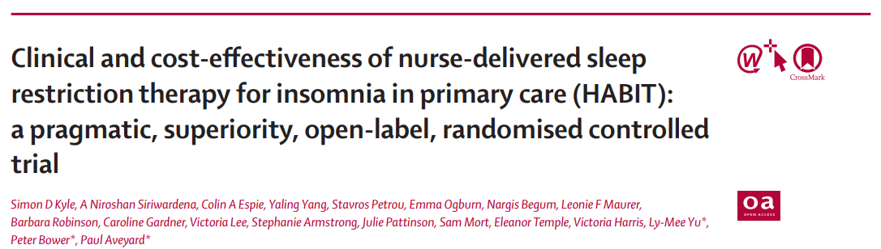
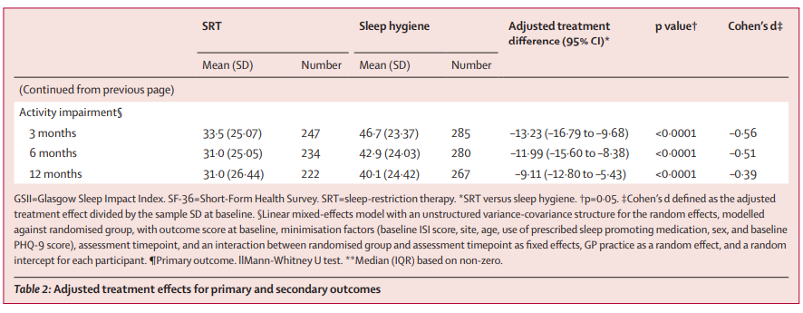

Entre el 29 de agosto de 2018 y el 23 de marzo de 2020, asignamos aleatoriamente a 642 participantes a terapia de restricción del sueño (n = 321) o a higiene del sueño (n = 321)
Los participantes del grupo de terapia de restricción del sueño informaron una menor gravedad del insomnio que el grupo de higiene del sueño.

Slide 40
DESAFIO DE LA TCC PARA MEDICOS Y PACIENTES
ERRORES DEL PENSAMIENTO:
“NO voy a poder dormir”
“Hiperactivación autonómica y tensión muscular”
“Horarios de sueño alterados”
“Llevarse las preocupaciones a la cama”
La TCC se centra en el estilo cognitivo de la persona, así como en los factores conductuales y de hiperactivación asociados con el insomnio.
La reestructuración cognitiva busca modificar las creencias desadaptativas sobre el sueño (como los efectos catastróficos de una mala noche de sueño) y reemplazarlas con un pensamiento positivo.
Enseñar a las pacientes estrategias de relajación, como la relajación muscular progresiva, para disminuir la hiperactivación

Slide 41
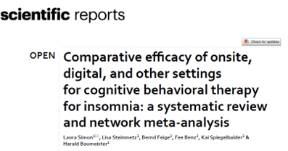

Los entornos de comunicación sincrónica (es decir, presencial, grupal y telesalud) arrojaron los mayores tamaños de efecto.

Slide 42
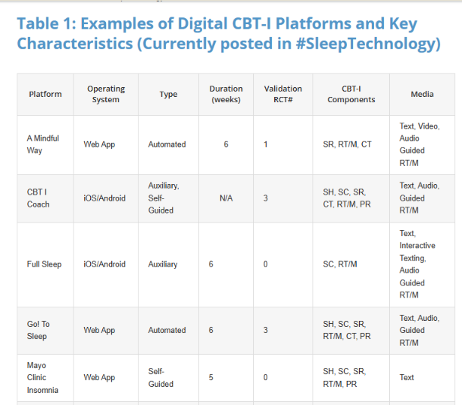



Slide 43

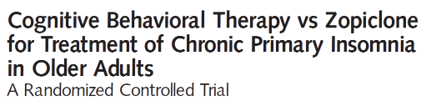

TERAPIA COMBINADA
TCC-I como los medicamentos hipnóticos (principalmente fármacos Z) producen mejoras equivalentes en la continuidad del sueño a corto plazo (de 4 a 8 semanas). aunque se ha demostrado que la medicación aumenta el tiempo total de sueño más que la TCC-I.
La terapia combinada produce una mejoría del sueño más rápida que la TCC-I sola, pero esta ventaja disminuye hacia la cuarta o quinta semana de tratamiento, y la TCC-I utilizada sola produce beneficios más sostenidos en el tiempo que la medicación o la terapia combinada.

Slide 44
CONCLUSIONES
1.- Hasta el 20% de pacientes adultos mayores padecen de Insomnio crónico.
2.- Existe un deterioro funcional de las fases del sueño con la edad.
3.- No se recomienda el uso de Benzodiazepinas, antihistamínicos y quetiapina para el manejo del insomnio crónico.
4.- Los ´Fármacos Z, Mirtazapina y Melatonina tiene mejores tasas de eficacia en el manejo del insomnio en el adulto mayor.
5.- La Terapia Cognitivo Conductual para el Insomnio es la intervención de primera línea en el manejo del insomnio crónico.

Slide 45

MUCHAS GRACIAS
“El insomnio no tiene por qué ser una carga eterna. Los hábitos saludables y las buenas prácticas de sueño te ayudarán a vencer el mal descanso”.

